Slide 1



MODEL RUKAVICE

Slide 2



Proč?
(cíl)

Slide 3

Proč?
Referát?
Třídní schůzka?
Zasedání školního parlamentu?
(cíl)

Slide 4


O čem?
(téma)

Slide 5
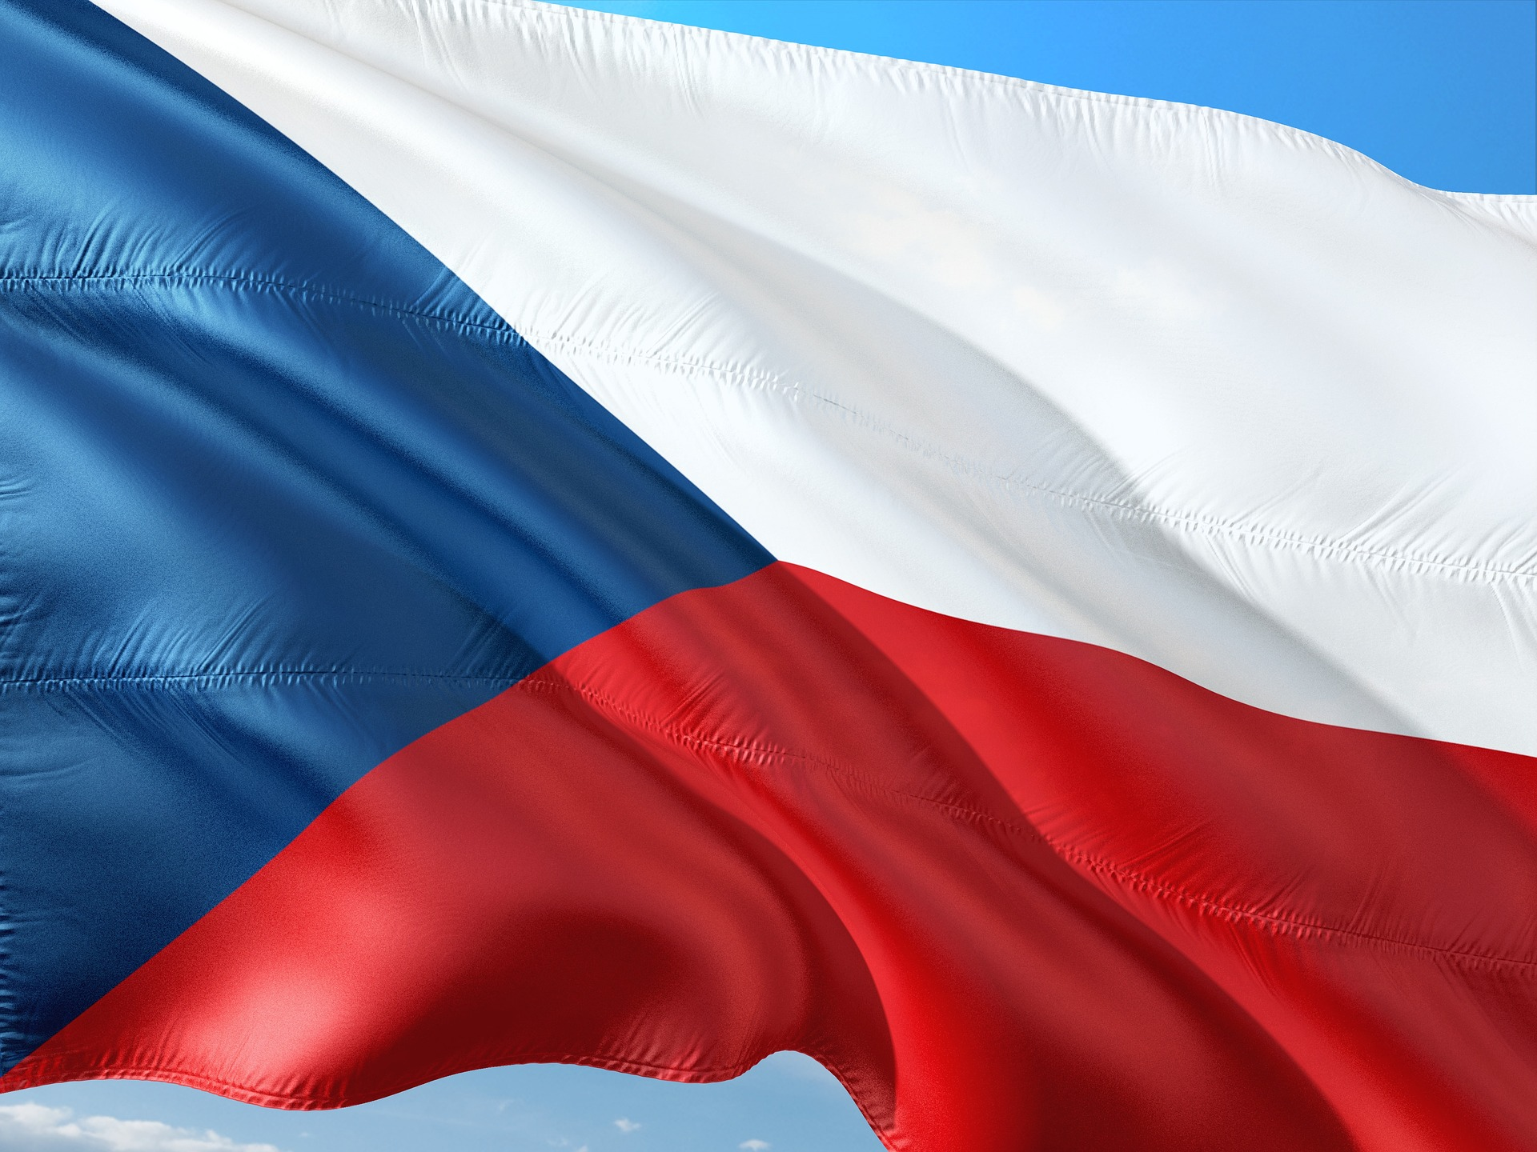
Václav Havel
- 3 body

Slide 6
Václav Havel
1) Mládí a období disentu
2) Revoluce a prezidentství
3) Jeho celkový význam

Slide 7
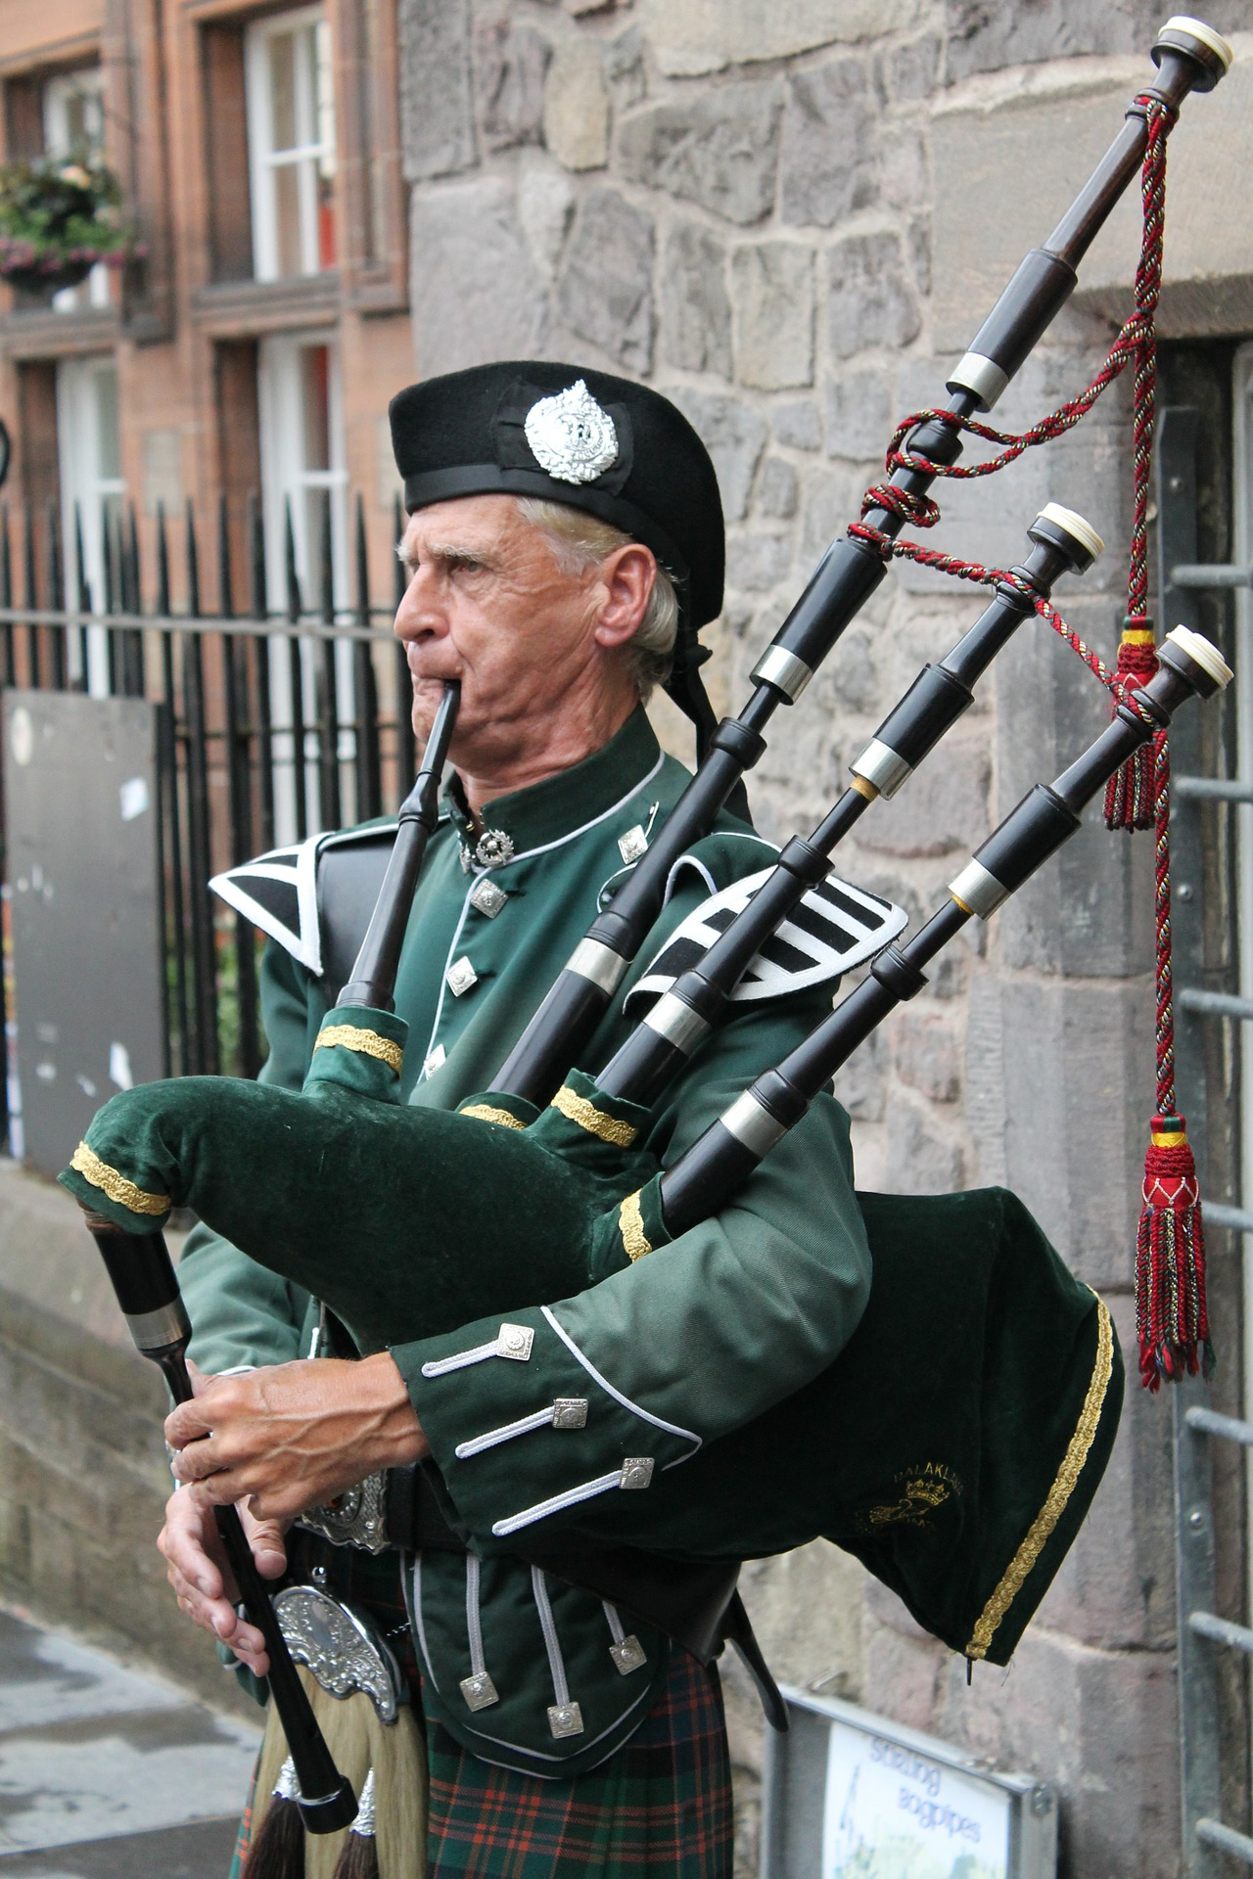
Skotsko
- 3 body

Slide 8
Skotsko
1) Geografické informace a historie
2) Život ve Skotsku / ekonomika
3) Zajímavé zvyky

Slide 9
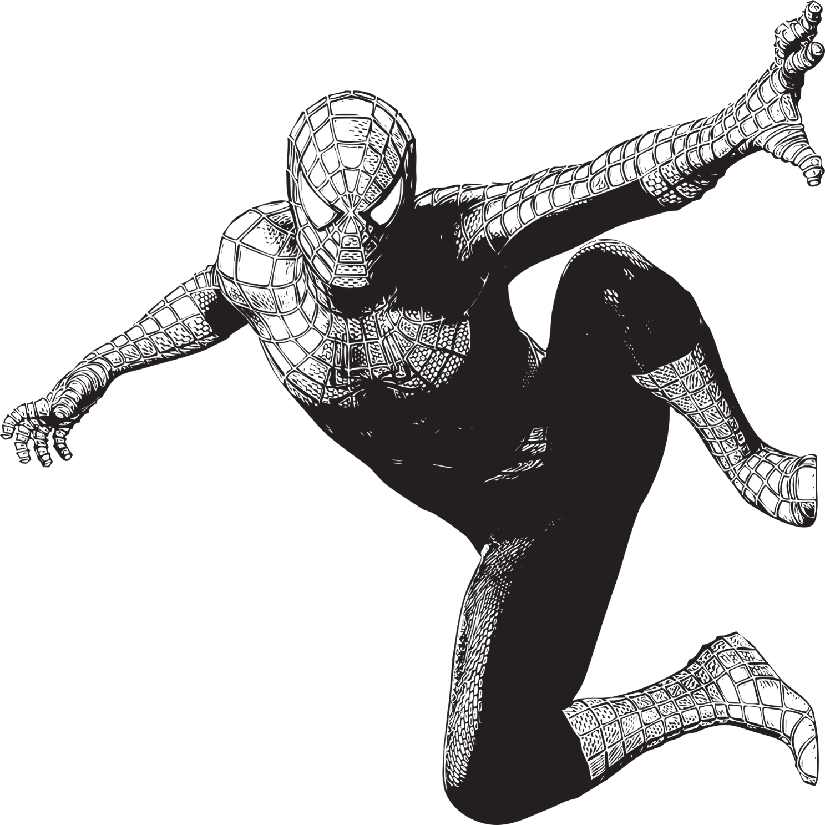
Filmy o superhrdinech
- 3 body

Slide 10
Filmy o superhrdinech
1) Proč jsou populární
2) Marvel
3) Oblíbení superhrdinové

Slide 11
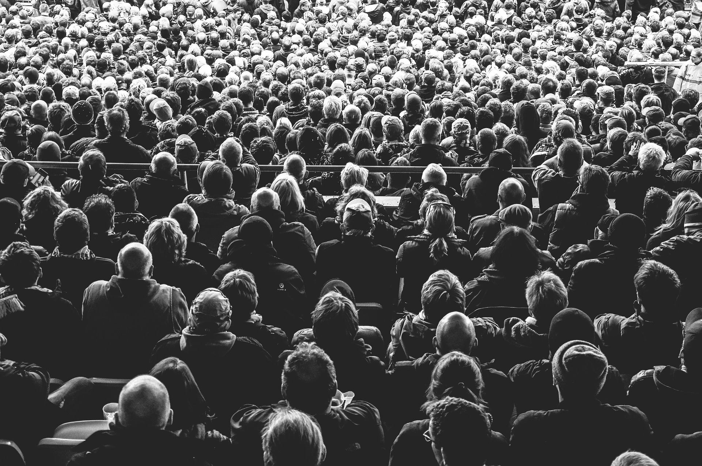

Komu?
(publikum)

Slide 12
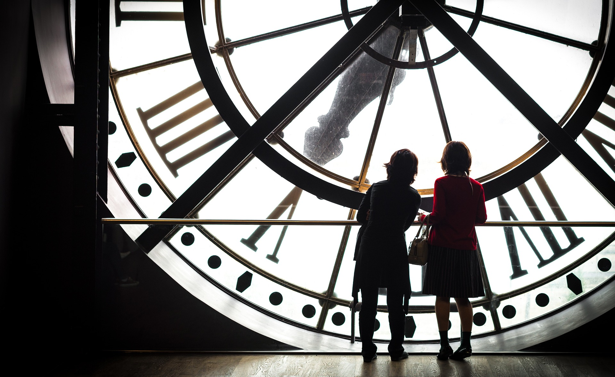

Kdy a kde?
(čas a místo)

Slide 13
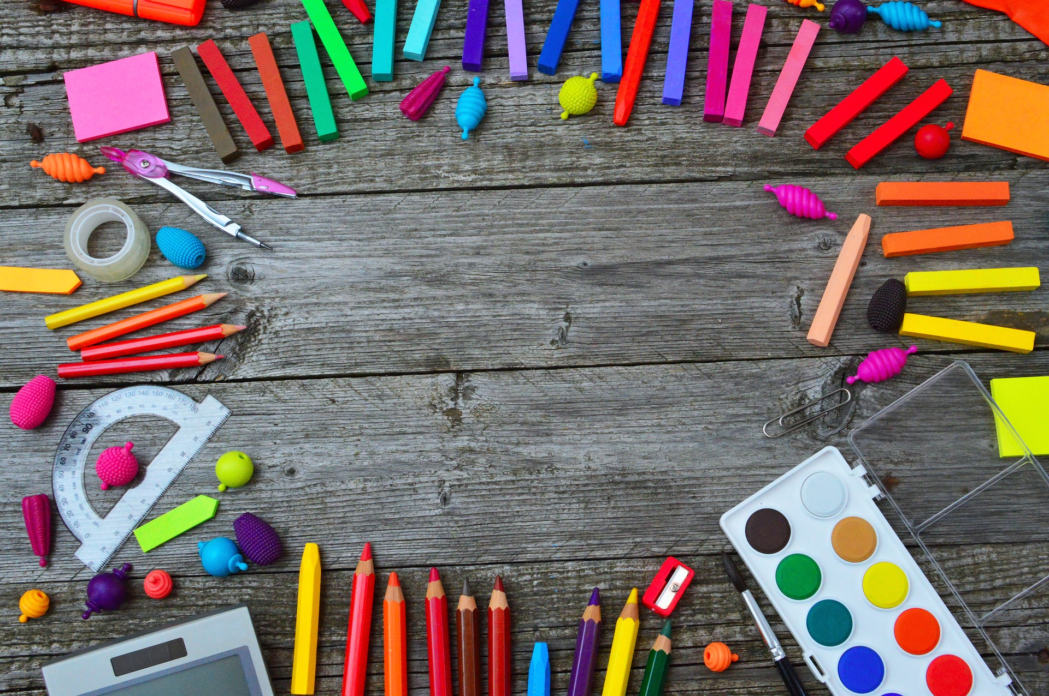

Jak a
s čím?
(nástroje a pomůcky)

